Slide 1
Trường Tiểu học Ái Mộ A
Bài giảng trực tuyến Lớp 3
P.Môn: TẬP ĐỌC – KỂ CHUYỆN
Tuần: 19
Bài: HAI BÀ TRƯNG
Giáo viên: Nguyễn Thị Thúy

Slide 2
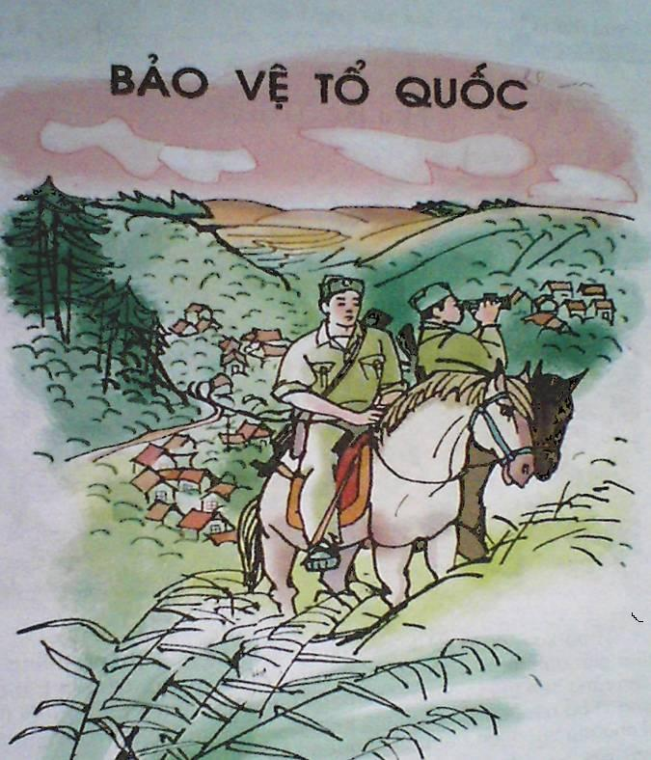

Slide 3
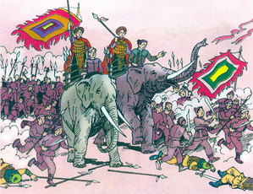
Bức tranh vẽ cảnh gì?

Slide 4
Thứ hai ngày 17 tháng 1 năm 2022
Tập đọc – Kể chuyện
HAI BÀ TRƯNG
Văn Lang

Slide 5
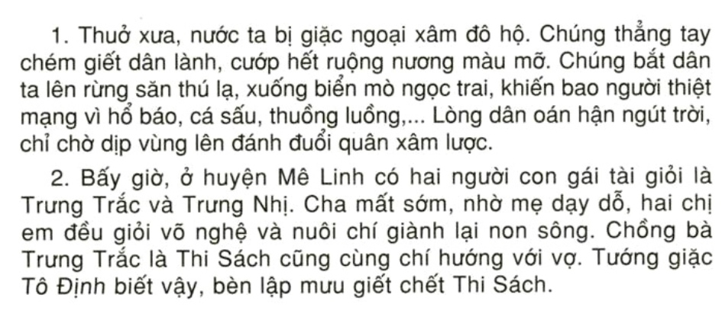
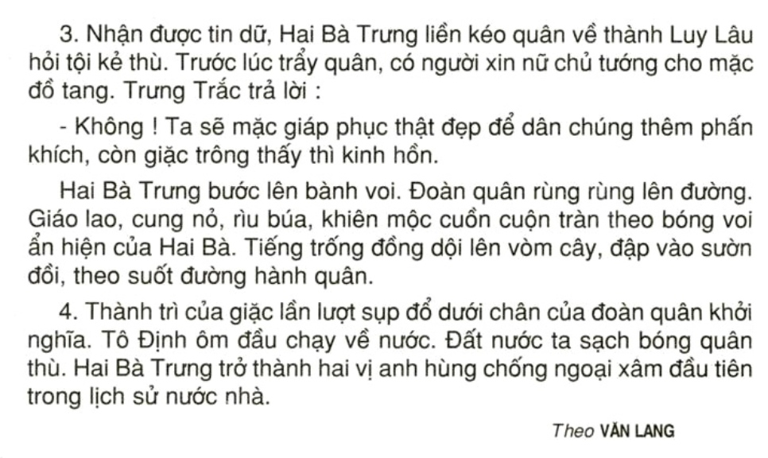

Slide 6
Luyện đọc
* Đọc đúng:
Ruộng nương
thuồng luồng
oán hận
lập mưu
rùng rùng
rìu búa

Slide 7
* Ngắt câu:
- Không! Ta sẽ mặc giáp phục thật đẹp để dân chúng thấy thêm phấn khích, còn giặc trông thấy thì kinh hồn.
- Không! Ta sẽ mặc giáp phục thật đẹp để dân chúng thấy thêm phấn khích, còn giặc trông thấy thì kinh hồn.

Slide 8
Hai Bà Trưng trở thành hai vị anh hùng chống giặc ngoại xâm đầu tiên trong lịch sử nước nhà.
Hai Bà Trưng trở thành hai vị anh hùng chống giặc ngoại xâm đầu tiên trong lịch sử nước nhà.

Slide 9
* Giải nghĩa từ:
- Giặc ngoại xâm: giặc từ nước ngoài đến xâm chiếm.
- Đô hộ: thống trị nước khác.
- Luy Lâu: vùng đất nay thuộc huyện Thuận Thành, tỉnh Bắc Ninh.
- Trẩy quân: đoàn quân lên đường.
- Giáp phục: đồ bằng da hoặc kim loại mặc khi ra trận để che đỡ, bảo vệ thân thể.
- Phấn khích: phấn khởi, hào hứng.

Slide 10
Oán hận ngút trời:
- Là lòng oán hận rất nhiều, chồng chất cao đến tận trời xanh.

Slide 11
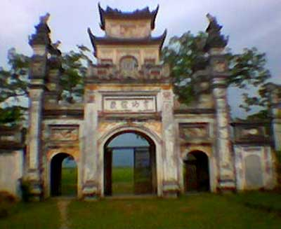
Thành Luy Lâu

Slide 12
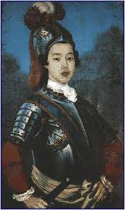
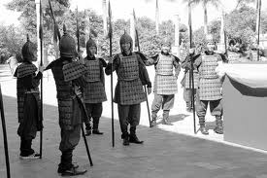
Giáp phục

Slide 13
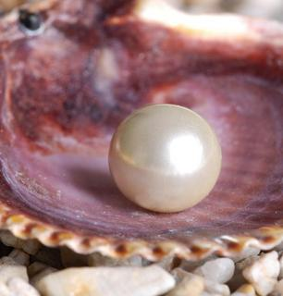
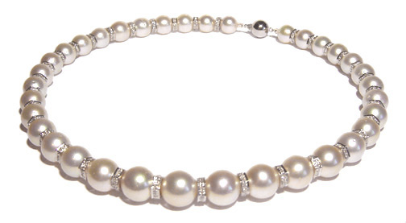
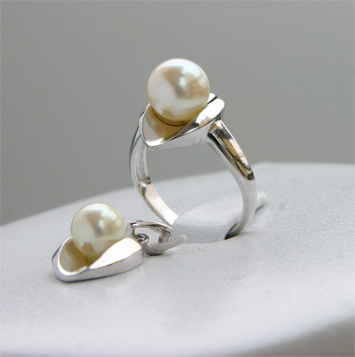
Ngọc trai

Slide 14
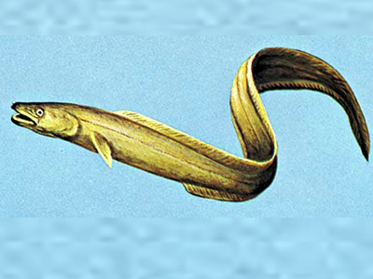
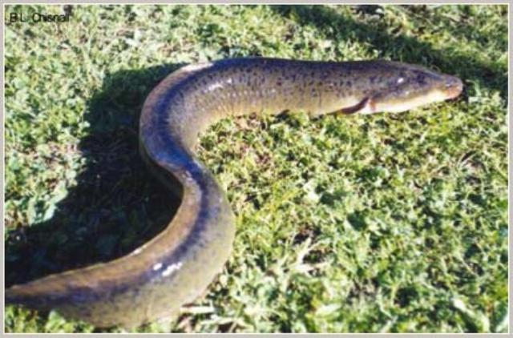
Thuồng luồng

Slide 15
Luyện đọc

Slide 16
Tìm hiểu bài
1. Nêu những tội ác của giặc ngoại xâm đối với dân ta.
- Chém giết dân làng, cướp hết ruộng nương.
- Bắt dân lên rừng săn thú lạ, xuống biển mò ngọc trai…khiến bao nhiêu người thiệt mạng vì hổ báo, cá sấu, thuồng luồng.
2. Hai Bà Trưng có tài và chí lớn như thế nào?
- Tài giỏi võ nghệ.
3. Vì sao Hai Bà Trưng khởi nghĩa?
- Yêu nước, căm thù giặc.

Slide 17
4. Hãy tìm những chi tiết nói lên khí thế của đoàn quân khởi nghĩa?
- Đoàn quân rùng rùng lên đường.
- Thế trận cuồn cuộn, tiếng trống vang dội.
- Hai Bà Trưng cưỡi voi đi trước.
* Kết quả của cuộc khởi nghĩa như thế nào?
Thành trì của giặc sụp đổ, Tô Định ôm đầu chạy về nước.
5. Vì sao bao đời nay nhân dân ta tôn kính Hai Bà Trưng?
- Hai Bà đã giành được độc lập cho đất nước ta.

Slide 18
Nội dung:
Ca ngợi tinh thần bất khuất chống giặc ngoại xâm của Hai Bà Trưng và nhân dân ta

Slide 19
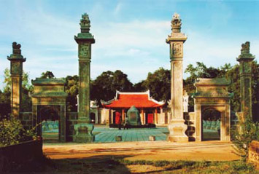
Đền thờ Hai Bà Trưng ở huyện Mê Linh, tỉnh Vĩnh Phúc

Slide 20
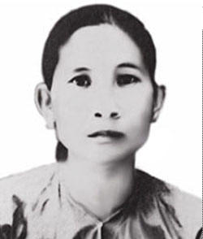
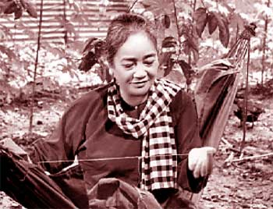
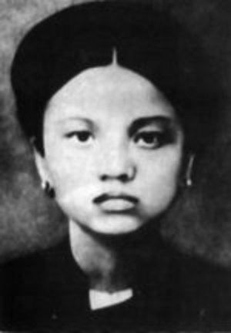
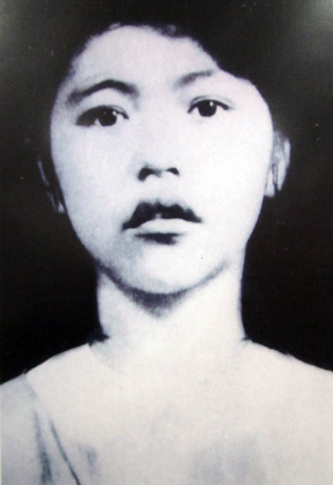
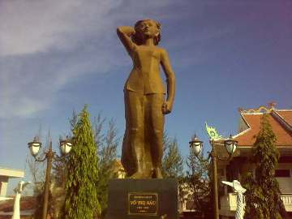
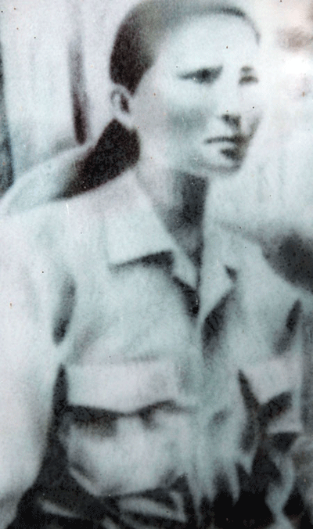
Những nữ anh hùng chống giặc ngoại xâm
Nguyễn Thị Minh Khai
Út Tịch (Nguyễn Thị Út)
Nguyễn Thị Định
Chị Võ Thị Sáu

Slide 21
Để tỏ lòng biết ơn đến các vị anh hùng chống giặc ngoại xâm, các em cần phải làm gì?

Slide 22
LUYỆN ĐỌC LẠI

Slide 23
Thuở xưa,/ nước ta bị giặc nước ngoài đô hộ.// Chúng
thẳng tay chém giết dân lành,/ cướp hết ruộng nương
màu mỡ.// Chúng bắt dân ta lên rừng săn thú lạ,/ xuống
biển mò ngọc trai,/ khiến bao người thiệt mạng vì hổ báo,/ cá sấu/, thuồng luồng//… Lòng dân oán hận ngút trời/ chỉ chờ dịp vùng lên đánh đuổi quân xâm lược.//

Slide 24
KỂ CHUYỆN

Slide 25
KỂ CHUYỆN
1
2
* Dựa vào các tranh sau, hãy kể lại từng đoạn câu chuyện Hai Bà Trưng.
3
4

Slide 26
KỂ CHUYỆN
1
* Đoạn 1:
- Thưở xưa nước ta bị giặc ngoại xâm đô hộ, chúng thẳng tay chém giết dân lành, cướp hết ruộng nương. Chúng còn bắt dân ta lên rừng săn thú la, xuống biển mò ngọc trai,… làm cho lòng dân oán hận ngút trời.

Slide 27
KỂ CHUYỆN
2
* Đoạn 2:
- Bấy giờ ở huyện Mê Linh có hai người con gái tài giỏi võ nghệ tên là Trưng Trắc và em là Trưng Nhị, hai chị em đều nuôi chí dành lại non sông.

Slide 28
KỂ CHUYỆN
3
* Đoạn 3:
- Giặc đã giết Thi Sách chồng bà Trưng Trắc. Nhận được tin dữ, Hai Bà liền kéo quân về thành Luy Lâu và bắt đầu cuộc khởi nghĩa. Hai bà cưỡi voi đi trước, đoàn quân rùng rùng lên đường. Thế trận cuồn cuộn, tiếng trống vang dội.

Slide 29
KỂ CHUYỆN
4
* Đoạn 4:
- Thành trì của giặc lần lượt sụp đổ. Tô Định ôm đầu bỏ chạy về nước. Đất nước ta sạch bóng quân thù. Hai Bà Trưng trở thành hai vị anh hùng chống giặc ngoại xâm đầu tiên trong lịch sử nước nhà.

Slide 30
KỂ CHUYỆN
* Dựa vào các tranh sau, hãy kể lại tóm tắt câu chuyện Hai Bà Trưng.
1
2
3
4
Câu chuyện này giúp các em hiểu được điều gì ?
- Dân tộc Việt Nam ta có truyền thống chống giặc ngoại xâm bất khuất từ bao đời nay , phụ nữ Việt Nam rất anh hùng bất khuất.

Slide 31
CHÀO CÁC EM !

